Slide 1


Bases de Datos Relacionales

Slide 2
TEMAS
El rol de las bases de datos relacionales
Características de un RDBMS
Conociendo las herramientas para consultar una base de datos

Slide 3
El Rol de las Bases de Datos Relacionales

Slide 4
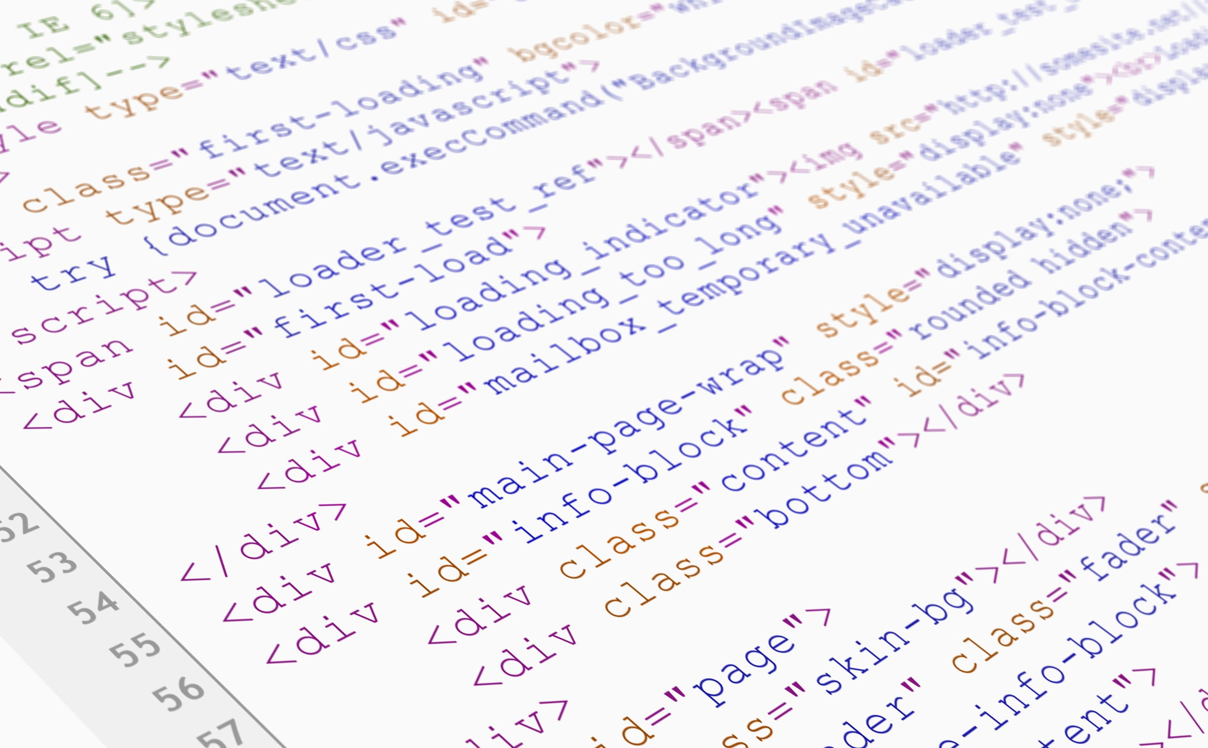
BASES DE DATOS
Independencia lógica y física de los datos
Redundancia mínima
Acceso concurrente por parte de múltiples usuarios
Distribución espacial de los datos
Integridad de los dato
Consultas complejas optimizadas
Seguridad de acceso a auditoría
Respaldo y recuperación
Acceso a través de lenguajes de programación estándar

Slide 5

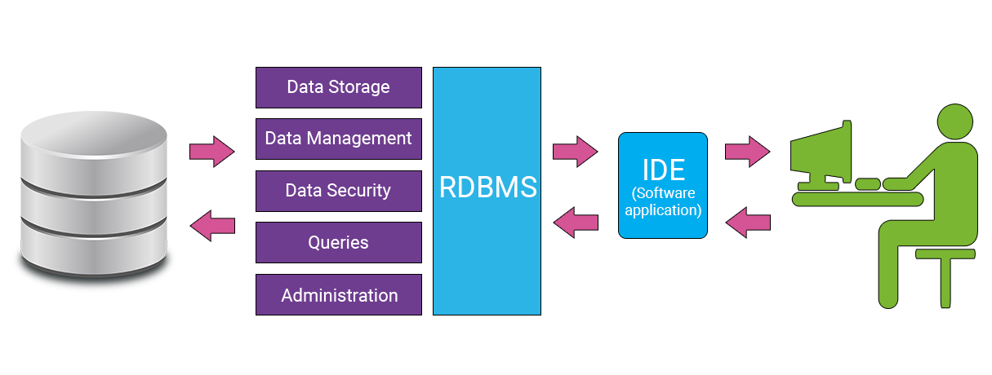
Sistema de administración de BBDD

Slide 6


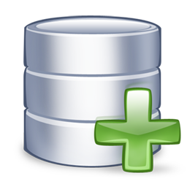
Sistema de administración de BBDD
Superficialmente, tiene similitud con las hojas de cálculo… pero es mucho más flexible.
Relación de tablas complejas.
Administración de usuarios.
Las bases de datos se componen de tablas y relaciones.
Una tabla tiene filas, y cada una consta de varias columnas o atributos.

Slide 7
Características de un RDBMS

Slide 8



CARACTERISTICAS
Varias reglas importantes definen un sistema de gestión de bases de datos relacionales (RDBMS).
1) Filas deben seguir el mismo patrón
{"Chile", "CLP", 1000.56}
{"Bélgica", "EUR", 1.34}

Slide 9
CARACTERISTICAS DE UN RDBMS
R: Muy pocos atributos.
R: Demasiados atributos
R: Tipos de atributos incorrectos (orden incorrecto)
{"Germany", "EUR"}
{"Switzerland", "CHF", "French", "German", "Italian", "Romansch"}
{1936.27, "EUR", "Italy"}

Slide 10

CARACTERISTICAS DE UN RDBMS
1) Filas deben seguir el mismo patrón
2) En toda tabla no debe haber filas duplicadas.
3) Cada atributo de un registro debe ser "atómico“.
4) El tipo de atributos correspondientes en cada registro de la tabla debe ser el mismo.
Nota: El atributo (o conjunto de atributos) que se utiliza para distinguir un registro particular en una tabla de todos los otros registros, se llama clave primaria o clave principal.

Slide 11
Herramientas para consultar bases de datos

Slide 12
HERRAMIENTAS PARA BASES DE DATOS
Los RDBMS administran bases de datos organizando y almacenando los datos para que las tablas están indexadas y se pueden contestar preguntas.
Disponibles en configuraciones diferentes y escalables para ser usadas por individuos u corporaciones.
Algunos son fáciles de usar, con bases de datos a manera de interfaz visual, mientras que otras, de espectro empresarial, requieren entrenamiento y herramientas especializadas para ser útiles.
Notes:
current_date: Devuelve la fecha de hoy.
current_time: Devuelve la hora actual (no se devuelve información de fecha).
current_timestamp: Devuelve una marca de tiempo (fecha y hora) de la hora actual.
extract(tipo from campo): Devuelve una parte de un campo especificado en el atributo “tipo”.
now(): Devuelve un campo especificado en el texto de una marca de tiempo determinada.

Slide 13
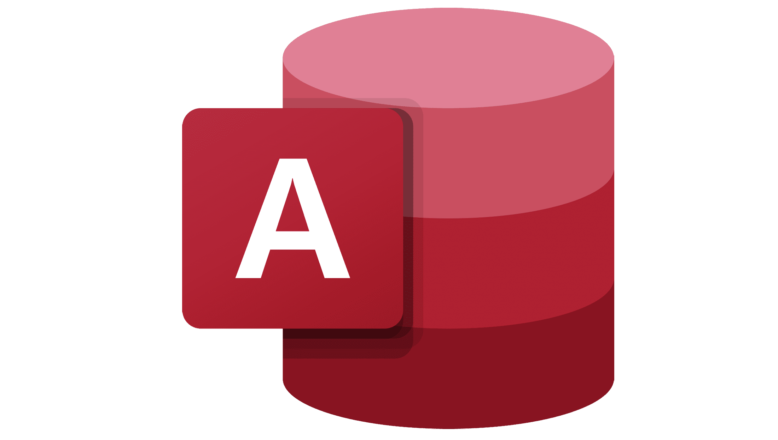





RDBMS más utilizados
Microsoft Access
MySQL
SQL Server
Oracle
PostgreSQL

Slide 14
TEMAS
Instalando un motor de bases de datos.
Creando una conexión a la base de datos.
Los principales objetos de una base de datos.

Slide 15
Instalando un motor de bases de datos
Parte 1

Slide 16
INSTALACIÓN
Cada motor o software tiene su procedimiento particular de instalación.
Depende también del sistema operativo en el que se haga.
En este caso, indicaremos cómo instalar MySQL en su versión 8.0 en un equipo local, habilitando también una herramienta que permitirá consultar los datos.
https://youtu.be/nv9GCue0YwM
Notes:
Al igual que con el número de operadores, el número de funciones integradas de MySQL es enorme. También vamos a explorar solo algunas de las más comunes, la documentación en línea tiene todo lo que puedas necesitar para tareas más específicas.

Slide 17
Creando una conexión a la base de datos

Slide 18

ENTORNO DE CONSULTAS
Con los pasos anteriores, se instalará MySQL como motor de base de datos, y Workbench como herramienta de gestión.
Debes considerar que, junto con la instalación de estos aplicativos, se cargarán datos de prueba que permitirán hacer pruebas de concepto.
Notes:
current_date: Devuelve la fecha de hoy.
current_time: Devuelve la hora actual (no se devuelve información de fecha).
current_timestamp: Devuelve una marca de tiempo (fecha y hora) de la hora actual.
extract(tipo from campo): Devuelve una parte de un campo especificado en el atributo “tipo”.
now(): Devuelve un campo especificado en el texto de una marca de tiempo determinada.

Slide 19
Los principales objetos de una base de datos

Slide 20
Tablas
Vistas
Procedimientos almacenados
Funciones
Principales objetos

Slide 21
GRACIAS POR LA ATENCIÓN
Nos vemos en la próxima clase

